Slide 1
動画作成技術学習のすすめ

Slide 2


ピアラーニングの重要性
「ピア・ラーニング」とは、学習者同士が互いに協力しながら学び合う学習手法のことをいいます。
「ピア（peer）」とは仲間のこと。教師が講義をして、学習者が聞くという旧来型の一方向的なコミュニケーションではなく、学習者同士が協働して同じプロジェクトを遂行することで、学習者が主体的に学ぶ「アクティブ・ラーニング」につながると考えられています。
小中学校などの教育機関だけでなく、社会人教育や社内での研修などにも取り入れられており、学びのあり方の一つとして今後も増えていくことが予想されます

Slide 3

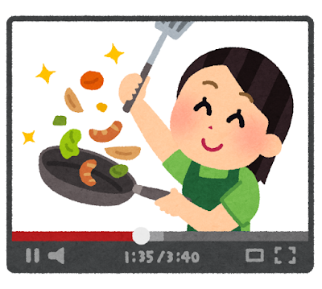

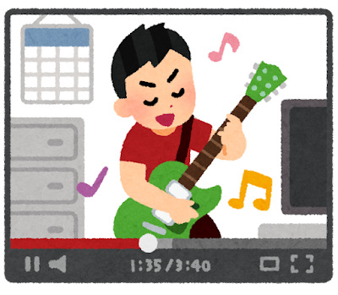
従来の学習方法は・・・・
現代の従来の学習方法は・・・・
わかりやすい動画作成は、今後重要なスキルになる！

Slide 4
動画を作成・編集する技術を学びましょう！

